Slide 1


Postulación 2026 – admisión 2027
Sistema de Admisión Escolar
Documento para reunión de apoderados
Sistema de Admisión Escolar

Slide 2


¿QUÉ ES EL SISTEMA DE ADMISIÓN ESCOLAR?
Es un sistema centralizado de postulación que se realiza a través de una plataforma web, donde cada familia encontrará información de todos los colegios a los que podría postular. Con esa información, las y los apoderados postulan, en orden de preferencia, a los establecimientos de su elección.
Las postulaciones a través de la plataforma se realizan para el año escolar siguiente, al ingresar a www.sistemadeadmisionescolar.cl entre el 4 y el 27 de agosto.

Slide 3
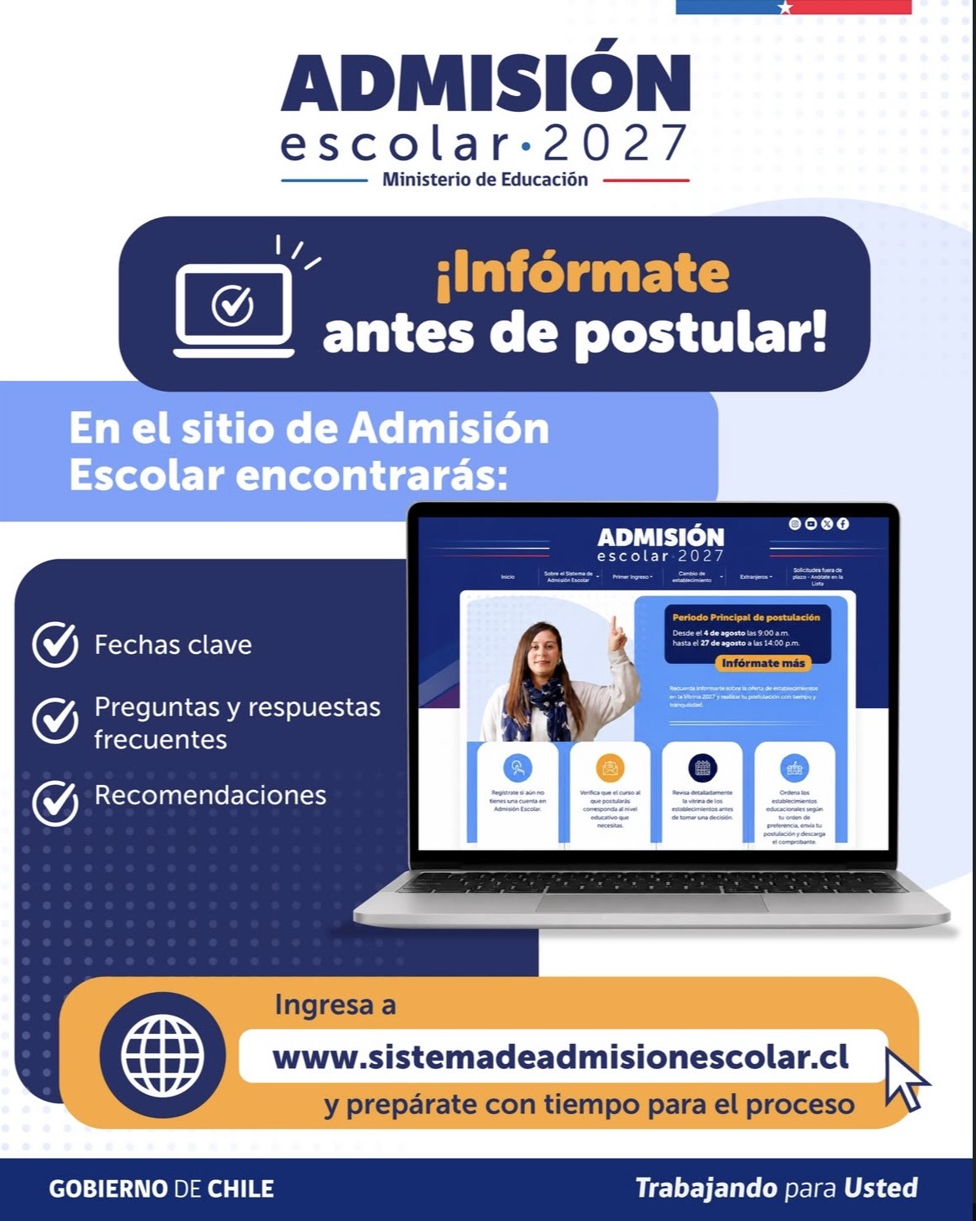

Slide 4
¿QUIÉNES DEBEN POSTULAR AL SISTEMA DE ADMISIÓN ESCOLAR?
¿Quiénes deben postular al SAE? | ¿Quiénes | no | deben postular al SAE?
Quienes postulan por primera vez a un establecimiento municipal o particular subvencionado. | Quienes deseen continuar en su establecimiento.
Quienes están matriculados en establecimientos que no ofrecen continuidad en el siguiente curso. | Quienes quieran ingresar a un Jardín Junji, Integra o a escuelas de párvulo.
Quienes deseen reingresar al sistema educativo. | Quienes deseen ingresar a una escuela de Educación Especial.
Quienes deseen cambiarse de establecimiento. | Quienes deseen ingresar a un establecimiento que imparta educación de adultos.
Quienes cambien de modalidad en el mismo establecimiento (Ej: de TEL o Medio Mayor a educación regular). | Quienes quieran cambiarse a un establecimiento particular pagado.
Quienes no tengan continuidad de estudios en su establecimiento de origen.
.

Slide 5

¿QUÉ ES UN ESTUDIANTE “SIN CONTINUIDAD DE ESTUDIOS”?
Un estudiante “sin continuidad de estudios” es aquel que, debido a la estructura de cursos del establecimiento, no podrá continuar en el nivel siguiente en el mismo establecimiento, siendo necesario que postule mediante el sistema de admisión escolar para obtener una vacante para el año
siguiente.
Con este fin de fomentar su postulación, el Ministerio de Educación envía correos y SMS a:
- Encargados de admisión, sostenedores y directores con listados de estudiantes que no tendrían continuidad de matrícula, para fomentar su postulación.
- Apoderados de tales familias, con el fin de que realicen la postulación.
Ejemplo:
Establecimientos que imparten hasta 8° básico, por lo que deben postular para que el estudiante logre ser asignado a 1° medio.

Slide 6
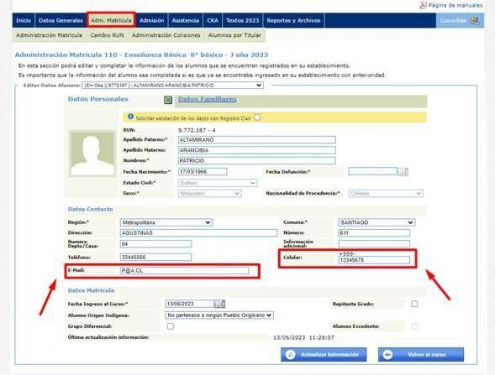
POR ELLO, ES IMPORTANTE MANTENER ACTUALIZADO DATOS DE CONTACTO DE CADA FAMILIA
Dado el envío de diferente mensajería durante este periodo, es esencial mantener actualizada la información de contacto de cada familia, por lo cual:
Cada apoderado debe informar oportunamente a su establecimiento sobre el cambio de información.
Cada establecimiento debe actualizar esta información en SIGE.

Slide 7
FECHAS CLAVE DEL PROCESO
FECHAS | EVENTO
04 – 27 de agosto de 2026 | Período Principal de postulación.
15 – 21 de octubre de 2026 | Publicación de resultados (principal).
28– 29 de octubre de 2026 | Resultados listas de espera.
10 – 17 de noviembre de 2026 | Período Complementario de postulación
09 – 22 de diciembre de 2026 | Matrícula en colegios asignados.

Slide 8
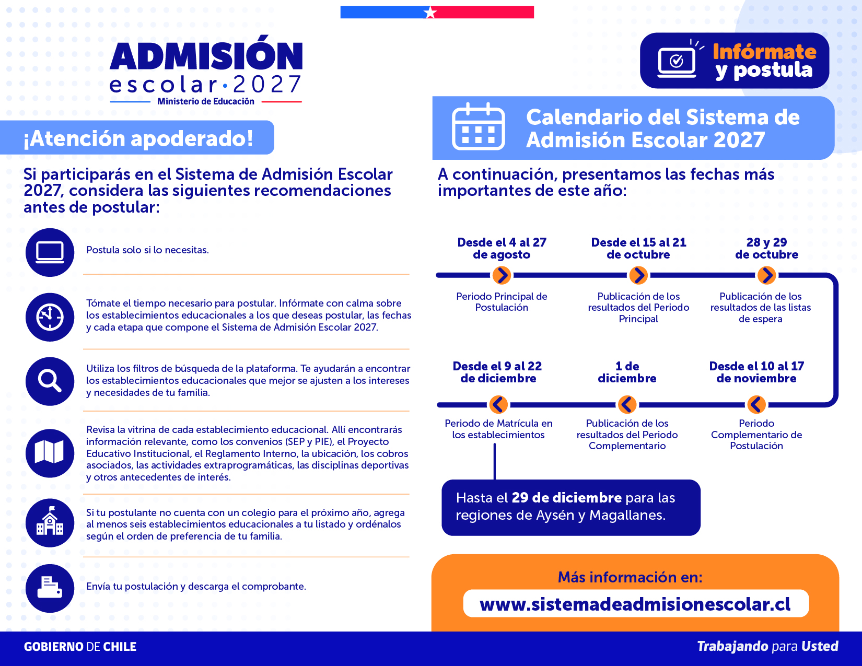

Slide 9
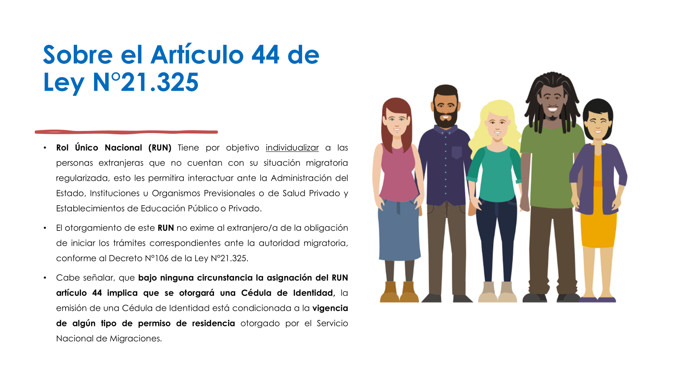

Slide 10
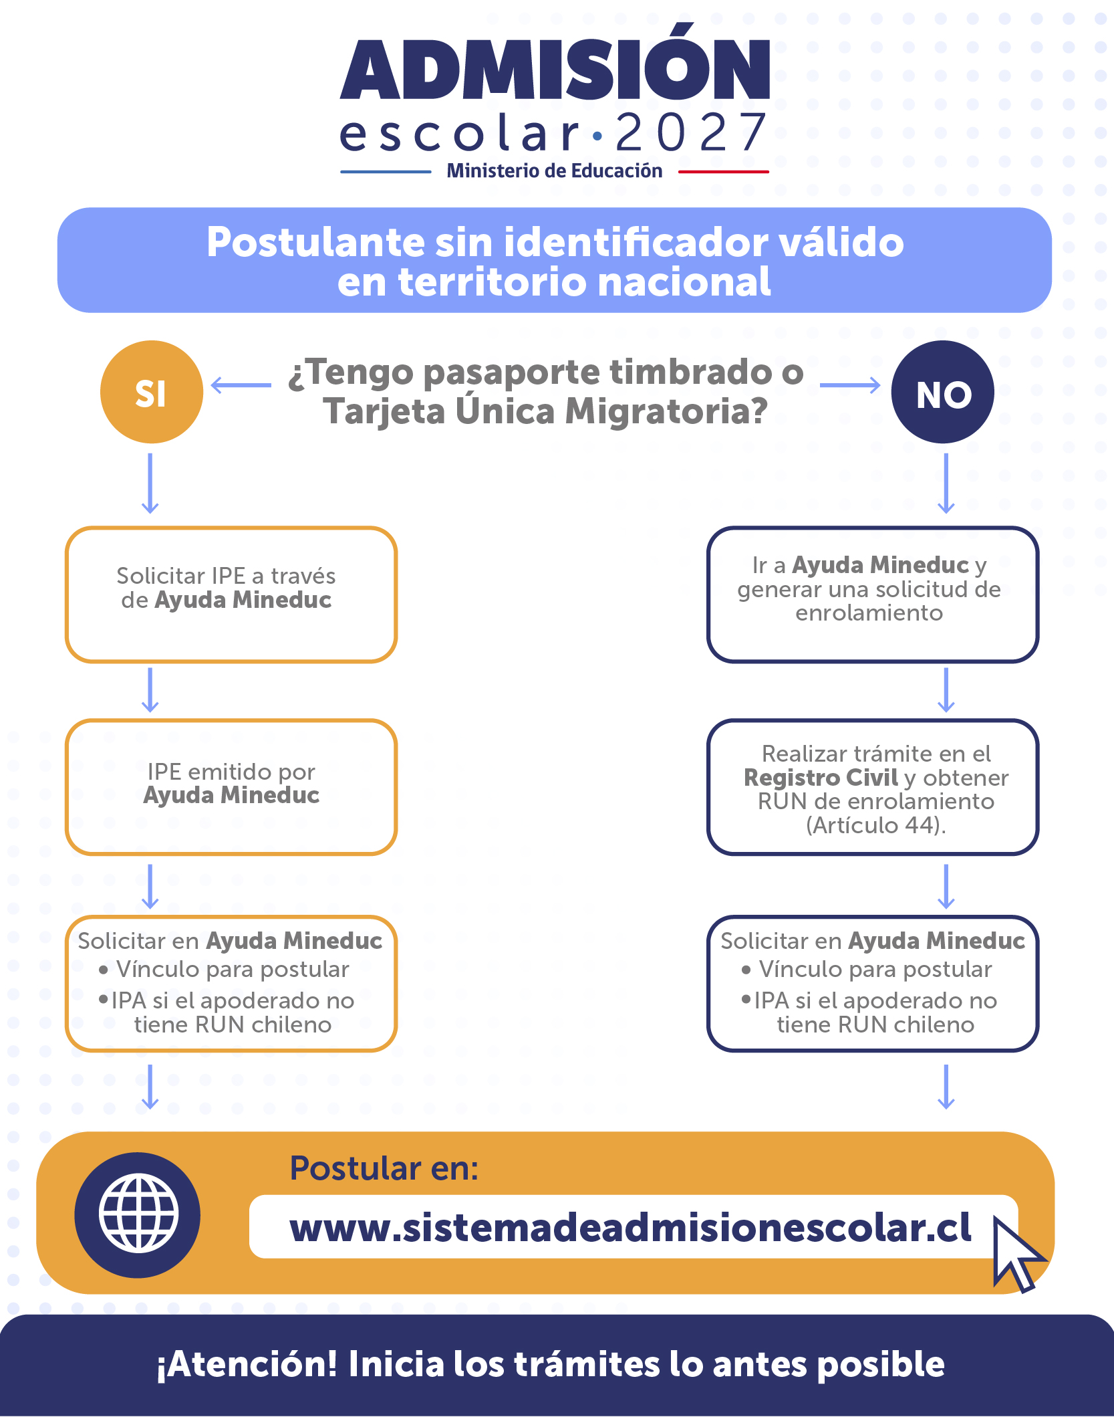

Slide 11


